Slide 1
Algebra y Cálculo Relacional

Slide 2
Algebra Relacional
“se utiliza para crear una nueva relación a partir de operaciones algebraicas entre una o más relaciones”
El conjunto de operaciones algebraicas forman un lenguaje procedimenal que permite solucionar problemas paso a paso
(hay que indicar los pasos para llegar a la solución)
Relación
Operaciones Algebraicas
Nueva Relación
Relación

Slide 3
Algebra Relacional
El álgebra relacional esta compuesta de 9 operaciones:
  Asignación
  Unión
  Intersección
  Diferencia
  Producto
  Selección
  Proyectar
  Reunión (Natural, Theta y Externa)
  División

Slide 4
Algebra Relacional - Asignación
Asignación: se utiliza para dar nombre a una relación y el operador es “=”
Ejemplo:
CopiaDeAlumnos1 = Alumnos - CopiaDeAlumnos2 →Alumnos

Slide 5
Algebra Relacional - Unión
Unión: se crea una nueva relación que contiene las filas
de las otras relaciones.
Las filas que se repiten solo se muestran una vez en la nueva relación (se aplica también a intersección y diferencia)
Para unir dos relaciones estas deben tener la misma cantidad tipo de atributos (se aplica también a intersección y diferencia)
El operador es:
R1
R2

Slide 6
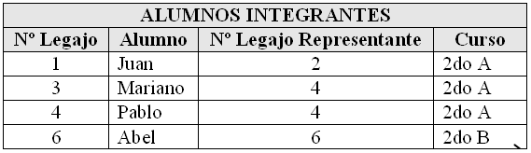
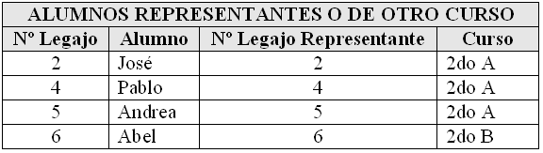
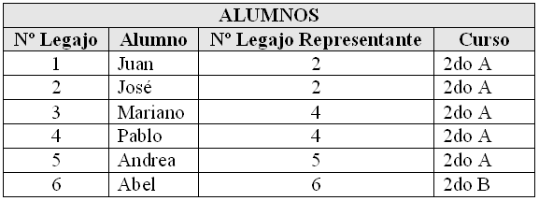
Algebra Relacional - Unión
ALUMNOS=“ALUMNOS INTEGRANTES” “ALUMNOS REPRESENTANTES O DE OTRO CURSO”
Esta fila es común a las dos relaciones solo se verá una ves en la relación resultante

Slide 7
Algebra Relacional - Intersección
Intersección: se crea una nueva relación que contiene las
filas que son comunes de las otras relaciones.
Las filas que se repiten solo se muestran una vez en la nueva relación (se aplica también a intersección y diferencia)
Para calcular la intersección de dos relaciones estas deben tener la misma cantidad tipo de atributos (se aplica también a unión y diferencia)
El operador es:
R1
R2

Slide 8
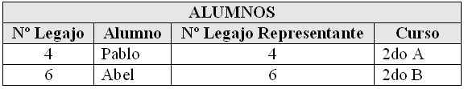
Algebra Relacional - Intersección
ALUMNOS=“ALUMNOS INTEGRANTES” “ALUMNOS REPRESENTANTES O DE OTRO CURSO”
Esta fila es común a las dos relaciones solo se verá una ves en la relación resultante

Slide 9
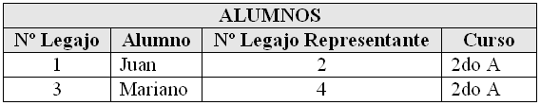
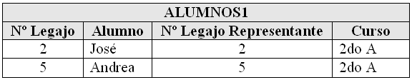
Algebra Relacional - Diferencia
ALUMNOS=“ALUMNOS INTEGRANTES” - “ALUMNOS REPRESENTANTES O DE OTRO CURSO”
ALUMNOS1=“ALUMNOS REPRESENTANTES O DE OTRO CURSO” - “ALUMNOS INTEGRANTES”

Slide 10
Algebra Relacional - Diferencia
Diferencia: se crea una nueva relación que contiene todas
las filas de la primera relación que no se encuentran en la
segunda.
Las filas que se repiten solo se muestran una vez en la nueva relación (se aplica también a intersección y diferencia)
Para calcular la diferencia de dos relaciones estas deben tener la misma cantidad tipo de atributos (se aplica también a intersección y unión)
El operador es: -
R1
R2

Slide 11
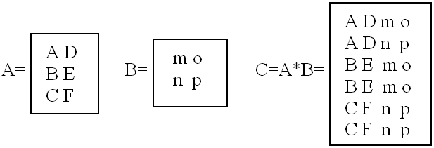
Algebra Relacional - Producto
Producto: se crea una nueva relación que contiene todas
las filas de la 1ra relación por cada una de las filas de la
2da.
Nº de Filas Total = Nº filas A * Nº Filas B
Nº de Columnas = Nº de Columnas A + Nº de Columnas B
Si existen nombres de Columnas (o atributos) iguales en el resultado se mostraran las dos pero con el nombre cambiado de la siguiente manera: Relacion.Atributo

Slide 12
Algebra Relacional - Selección
Selección: se crea una nueva relación a partir de una
selección filtrada por medio de una condición.
La sintaxis es:
SELECT( Relación : Condición o Filtro )
Donde la condición es opcional y puede contener una expresión de comparación (>, <, >=, <=, =, <>) o una expresión lógica (AND, OR y NOT). Los operandos de una expresión deben ser del mismo tipo y pueden ser una expresión (Ej. expresión aritmética).
Expresión aritmética: (a+10*25)/32-t
Expresión de comparación: a<j-83
Expresión lógica: (10>t AND f+1<y) OR NOT(g<3)

Slide 13
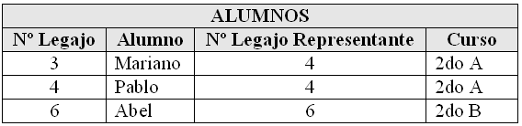
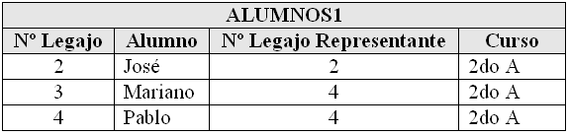
Algebra Relacional - Selección
ALUMNOS = SELECT(“ALUMNOS INTEGRANTES” :
Nº Legajo Responsable=4 OR Curso=“2do B”)
ALUMNOS1 = SELECT( “ALUMNOS INTEGRANTES”
“ALUMNOS REPRESENTANTES O DE OTRO CURSO” :
Nº Legajo>1 AND Nº Legajo<5)

Slide 14
Algebra Relacional - Proyectar
Proyectar: se crea una nueva relación a partir de la eliminación de
atributos de otra.
Proyección: es la relación resultante.
Las filas que se repiten solo se muestran una vez en la nueva relación.
Las columnas en la relación resultante, estarán en el mismo orden en que se plantean en la operación de Proyectar
La sintaxis es:
Relación [ Atributo_1 as nombre_1,
Atributo_2 as nombre_2, …
Atributo_n as nombre_n ]
Donde solo es obligatorio el primer atributo, también es opcional el alias o as.
Si se coloca un alias a un atributo ese alias se utilizará como nombre en la nueva relación .

Slide 15
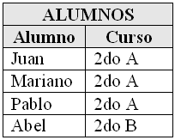
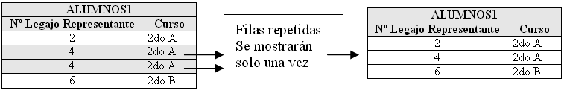
Algebra Relacional - Proyectar
ALUMNOS=“ALUMNOS INTEGRANTES”[Alumno,Curso]
ALUMNO1=“ALUMNOS INTEGRANTES”[Nº Legajo Representante, Curso]

Slide 16
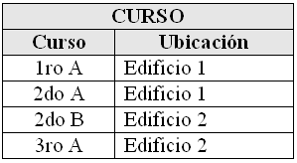
Algebra Relacional – Reunión Natural
Reunión Natural (Join): se crea una nueva relación a
partir de la conexión entre relaciones cuando las
columnas comunes tienen valores idénticos.
La sintaxis es:
JOIN ( Relación1, Relación2 )
ALUMNOS=JOIN(“ALUMNOS INTEGRANTES”, “CURSO”)

Slide 17
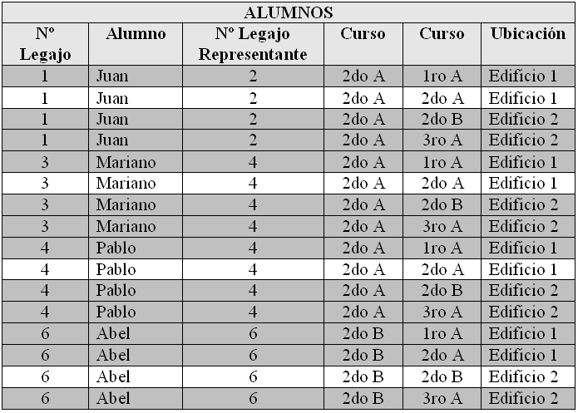
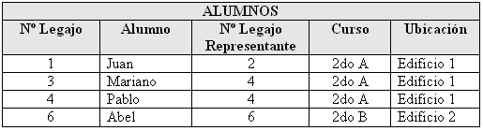
Algebra Relacional – Reunión Natural
ALUMNOS=JOIN(“ALUMNOS INTEGRANTES”, “CURSO”)
La reunión se realiza por medio de los
atributos Curso de cada relación.
  Se realiza un producto
  Luego se eliminan las filas en las cuales no coinciden los atributos
  Se eliminan los atributos con el mismo nombre

Slide 18
Algebra Relacional – Reunión Theta
Reunión Theta: se crea una nueva relación a partir de la
conexión entre relaciones que contienen columnas con
una interrelación específica.
La sintaxis es:
JOIN ( Relación1, Relación2 : Atributo_Rel1 Atributo_Rel2 )
Donde puede tomar los siguientes valores: =, <>, <, >, <=, >=
Igual que la reunión Natural pero con una condición entre los atributos de unión.

Slide 19
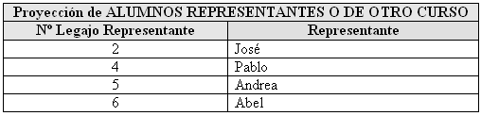
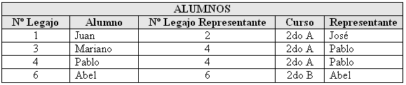
Algebra Relacional - Reunión Theta
ALUMNOS=JOIN( “ALUMNOS INTEGRANTES”,
“ALUMNOS REPRESENTANTES O DE OTRO CURSO”[Alumno as Representante, Nº Legajo] :
Nº Legajo Representante = Nº Legajo)

Slide 20
Algebra Relacional – Reunión Externa
Reunión externa (OUTERJOIN): Igual que la reunión
natural pero no se eliminan las columnas que no
coinciden sino que se rellenan con nulos.
La sintaxis es:
OUTERJOIN ( Relación1, Relación2 )
ALUMNOS=OUTERJOIN(“ALUMNOS INTEGRANTES”, “CURSO”)

Slide 21
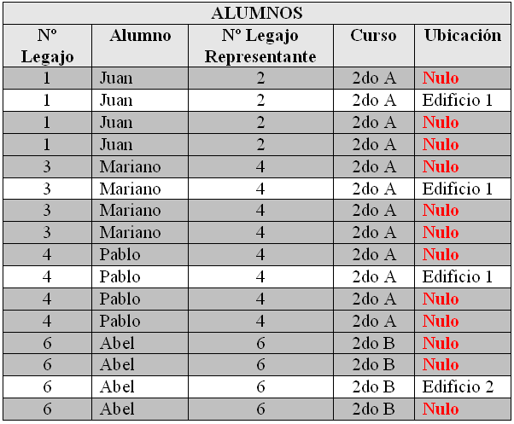
Algebra Relacional – Reunión Externa
ALUMNOS=OUTERJOIN(“ALUMNOS INTEGRANTES”, “CURSO”)
La reunión se realiza por medio de
los atributos Curso de cada relación.
  Se realiza un producto
  Se eliminan los atributos con el mismo nombre
  Luego se agregan valores null donde no exista correspondencia

Slide 22
Algebra Relacional – División
División: se crea una nueva relación a partir de la
selección de las filas de una relación que se correspondan
con todas las filas en otra relación
La sintaxis es:
Relación1 / Relación2

Slide 23
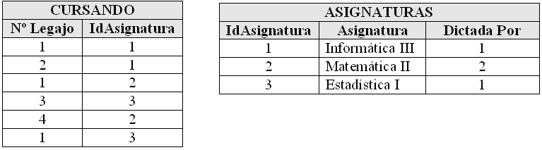

Algebra Relacional – División
“ALUMNOS QUE CURSAN TODAS LAS MATERIAS”= ( “CURSANDO” / “ASIGNATURAS”)[Nº Legajo]

Slide 24
Calculo Relacional
Es un lenguaje no procedimenal
(se le indica a que se quiere llegar y no como hacerlo)
Sintaxis:
  {Lista resultado : Sentencia de cualificación}
Lista resultado: se definen los atributos que formaran parte de la relación solución del problema.
Sentencia de cualificación: una condición con la que se evaluarán las filas para determinar cuales formarán parte de la relación solución del problema.

Slide 25

Calculo Relacional
Ejemplo:
{r.Alumno : r IN “ALUMNOS INTEGRANTES” and r.Curso=“2do B”}
r es una variable que irá tomando los valores de todas las filas de “ALUMNOS INTEGRANTES”, definido por la sentencia IN, una a la ves, cada ves que tome el valor de una fila esta será evaluada con la sentencia de cualificación, todas las filas que cumplan con la condición especificada en esta sentencia serán agregadas a la relación resultado. Además de r pueden utilizarse otras variables de ser necesario.

Slide 26
Calculo Relacional
Cuantificador existencial: expresión que evalúa la
existencia de al menos una fila en una relación al
aplicarle una condición. Se utiliza para crear reuniones.
Sintaxis:
there exists r IN “RELACION” ← algo así como: Existe una fila r en la relación “RELACION”

Slide 27
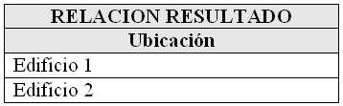
Calculo Relacional
Ejemplo: Mostrar los edificios en los que estudien alumnos cuyos Nº de Legajo sea mayor que 2
{c.Ubicación : c IN CURSO and
there exists a IN “ALUMNOS INTEGRANTES” (c.Curso=a.Curso and a.Nº Legajo>2)}

Slide 28
Calculo Relacional
Cuantificador universal: se utiliza para indicar que una
condición dada se aplica a toda fila de algún tipo.
Se utiliza para obtener el mismo resultado que se obtiene
mediante la operación de división del álgebra relacional.
Sintaxis:
for every r IN “RELACION” ← algo así como: para cada una de las filas r en la relación “RELACION”

Slide 29
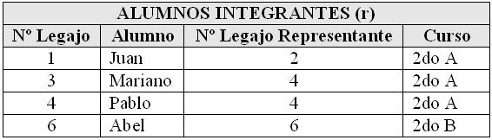
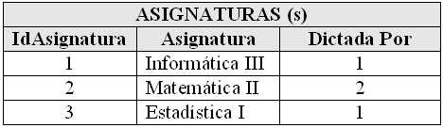
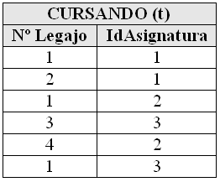

Calculo Relacional
Ejemplo: Mostrar los edificios en los que estudien alumnos cuyos Nº de Legajo sea mayor que 2
{r.Alumno : r IN “ALUMNOS INTEGRANTES” and
for every s IN “ASIGNATURA”
there exists t IN “CURSANDO”
(r.Nº Legajo=t.Nº Legajo and t.IdAsignatura=s.IdAsignatura)}
Se unen “ALUMNOS INTEGRANTES” con “ASIGNATURAS” por medio de Nº Legajo y “CURSANDO” con “ASIGNATURAS” por medio de IdAsignatura. Además se pide que exista al menos una fila en “CURSANDO” por cada fila de “ASIGNATURAS”

Slide 30
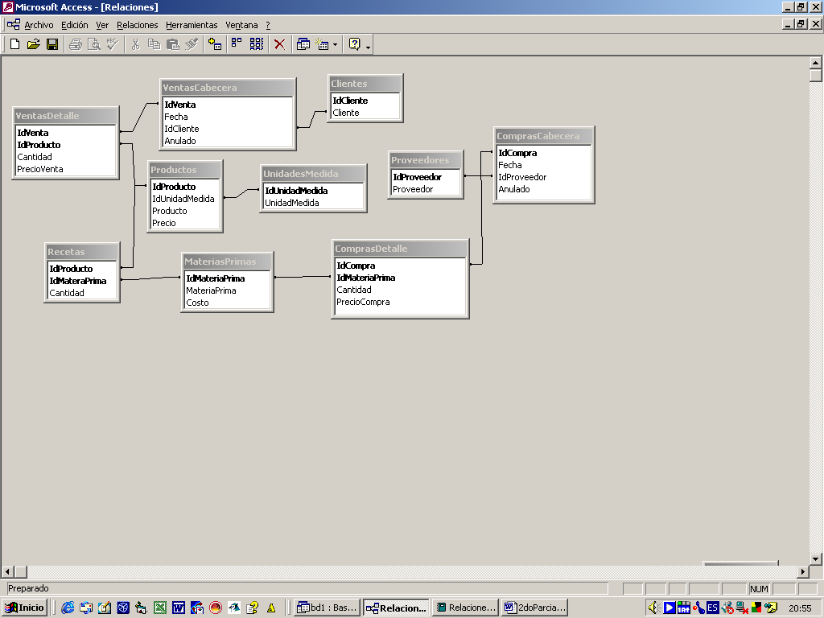
Ejercicios
Teniendo en cuenta el siguiente DER:

Slide 31
Ejercicios
Mediante operaciones de Algebra relacional:
Lista de Materias primas, solo la descripción y el costo.
Lista de los productos, descripción, precio y nombre de unidad de medida.
Lista de productos que no superen los $10, descripción y precio.
Lista de facturas de venta anuladas (Anulado=1), fecha y nombre del cliente.
Lista de productos comprados en el año 2005, descripción y cantidad. (una fecha se representa así: `25-03-2005`)
Productos nunca vendidos, descripción y precio.

